Slide 1
Sonora: Violencia y capacidades estatales
Manuel Pérez Aguirre
7/08/17

Slide 4
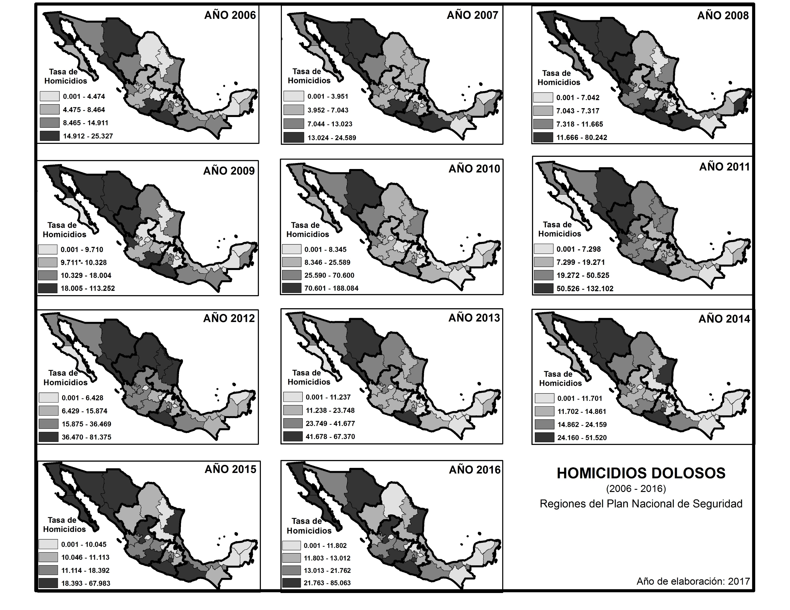

Slide 7
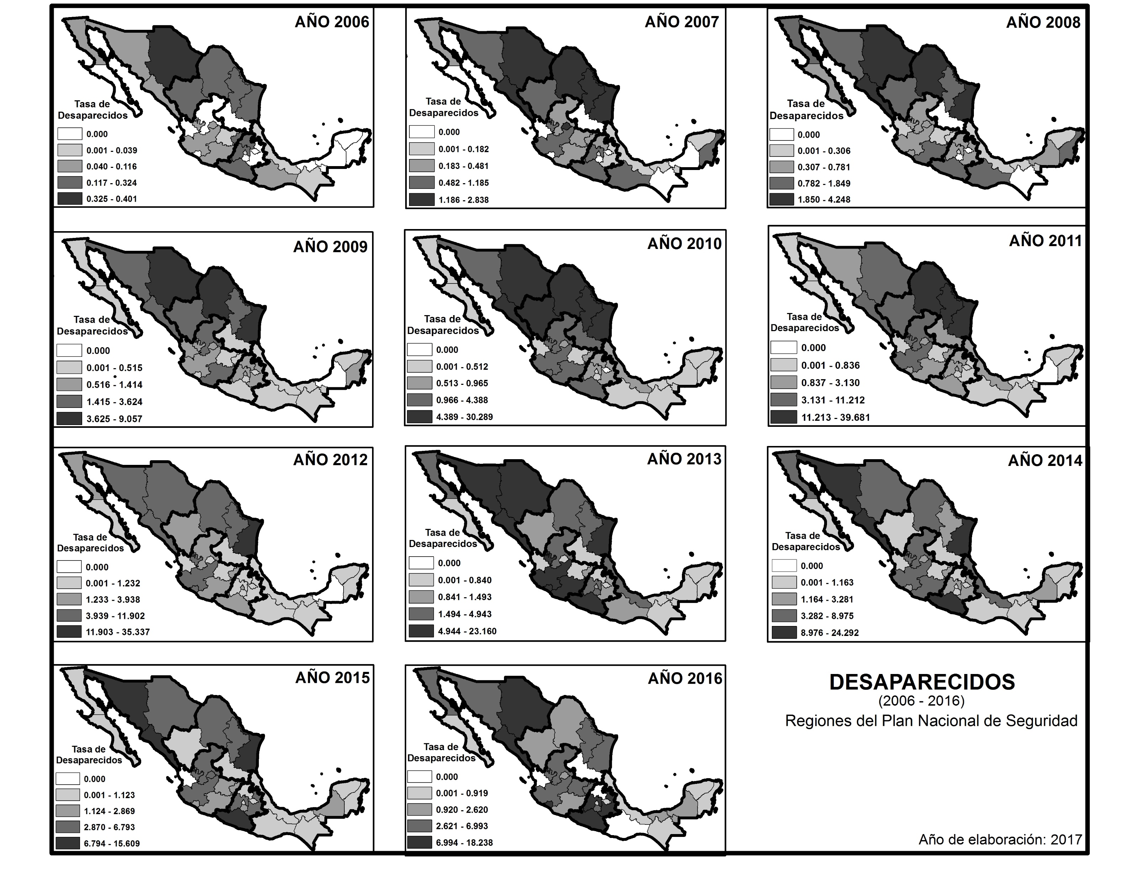

Slide 10
Violencia en Sonora
Homicidios: similar a la tasa nacional, menor que la regional → Chihuahua, Sinaloa y Baja California
Desaparecidos
  2007-2010: similar a nacional y regional
  2011: incremento abrupto
  2015: reducción

Slide 11
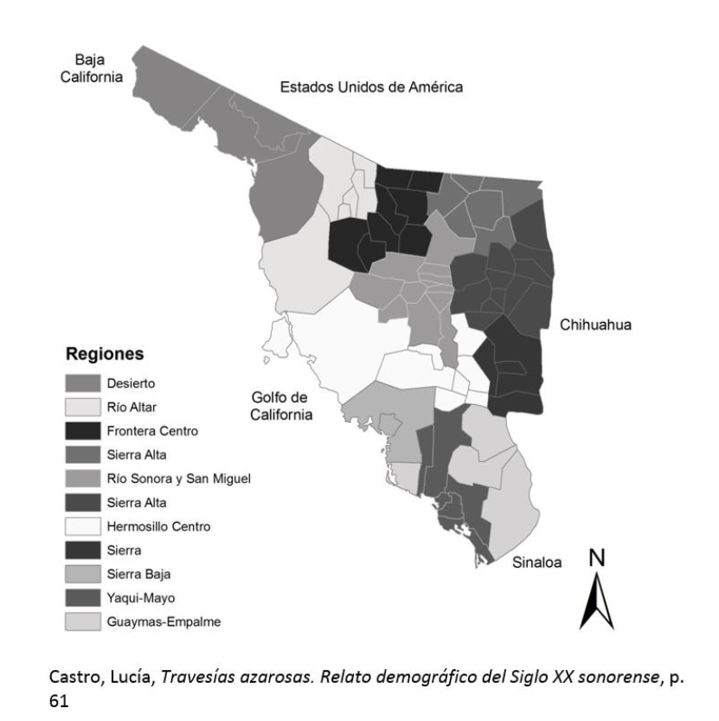

Slide 14
Regiones menos pobladas
+ Violencia que Sonora o resto del país
Incremento a partir de 2008
  Tasas altas previamente
  Regiones ‘pacíficas’
Desapariciones: picos muy altos → población

Slide 17
Regiones más pobladas

Slide 18
Capacidades estatales
 | Habitantes por policía | Cifra negra de impunidad | Población con agua potable | Dotación de agua potable
2008 | 515.51 | 84.50 | 97.20% | 468
2009 | 883.74 | 83.00 | 98.30% | 438
2010 | 995.63 | 88.24 | 97.70% | 427
2011 | 503.07 | 91.96 | 97.80% | 426
2012 | 3001.93 | 91.62 | 98.20% | 422
2013 | 3096.05 | 89.03 | 98.30% | 462
2014
Media nacional | 1828.42 | 88.3 | 97.17% | 289.85

Slide 19
Capacidades estatales
 | Ingresos propios per cápita | Km red carretera per cápita | Índice de Transparencia (Aregional) | Población en situación de pobreza | Población desempleada (PEA)
2008 | 1103.727 |  | 71.60 | 27.12% | 4.08%
2009 | 1888.320 | 2.67 | 74.45 | 30.13% | 5.99%
2010 | 1169.430 | 2.66 | 56.80 | 33.15% | 7.33%
2011 | 1184.485 | 9.08 | 48.20 | 31.13% | 6.50%
2012 | 1194.119 | 8.95 | 53.10 | 29.12% | 6.36%
2013 | 1576.120 | 8.85 | 59.01 | 29.24% | 5.53%
2014 |  |  | 52.08 | 29.36% | 5.50%
Media nacional | 1094.12 | 3.99 | 75.3 | 44.85% | 4.77%

Slide 21
